Slide 1


Ginerra
Schutz der Magen-Darm-Schleimhaut
Nahrungsergänzungsmittel dienen nur der Ergänzung der allgemeinen Ernährung und sind kein Ersatz für eine ausgewogene und abwechslungsreiche Ernährungsweise. Nahrungsergänzungsmittel sind keine Arzneimittel.

Slide 2

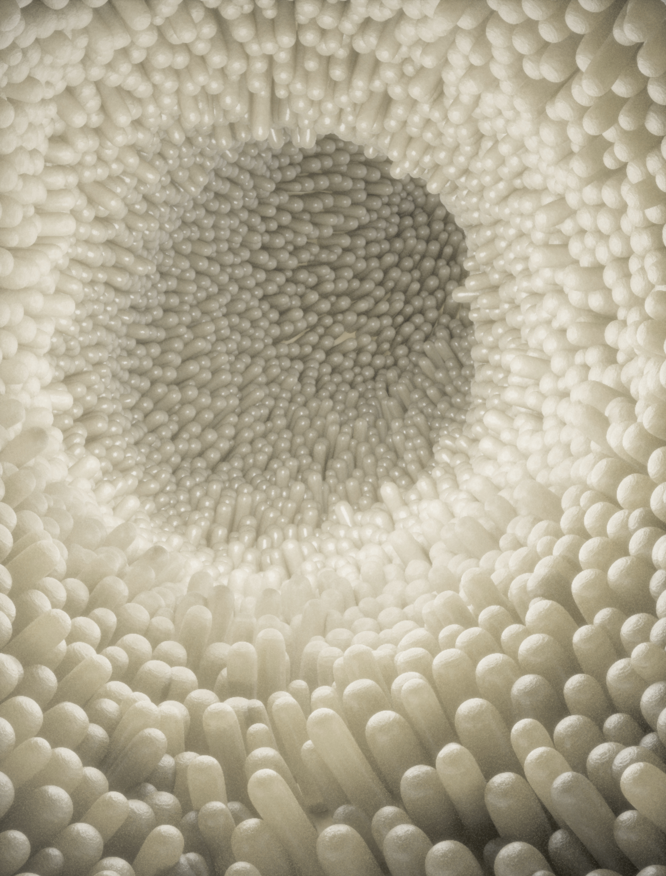

Gut geschützt
Der Körper ist eine natürliche Festung gegen den Einfluss von Fremdstoffen. Das Immunsystem verhindert zum Beispiel, dass Viren und Bakterien in den Körper eindringen, und unsere Haut schützt uns vor UV-Strahlen, Temperaturschwankungen und physischen Schäden.
Auch im Magen-Darm-Trakt gibt es eine Schutzbarriere. Eine nur 1,5 mm dicke Schleimhaut, die eine entscheidende Rolle bei den Funktionen des Verdauungstrakts spielt.
Nahrungsergänzungsmittel dienen nur der Ergänzung der allgemeinen Ernährung und sind kein Ersatz für eine ausgewogene und abwechslungsreiche Ernährungsweise. Nahrungsergänzungsmittel sind keine Arzneimittel.
Ginerra

Slide 3




Was wir über die Magen-Darm-Schleimhaut wissen
#Nr. 1 Schützt den Verdauungstrakt vor Schäden:
Chemischen - Lebensmittel mit hohem Säuregehalt
Mechanischen - grobe, trockene, schlecht gekaute Nahrung
Thermischen - zu heißes Essen
Ginerra

Slide 4
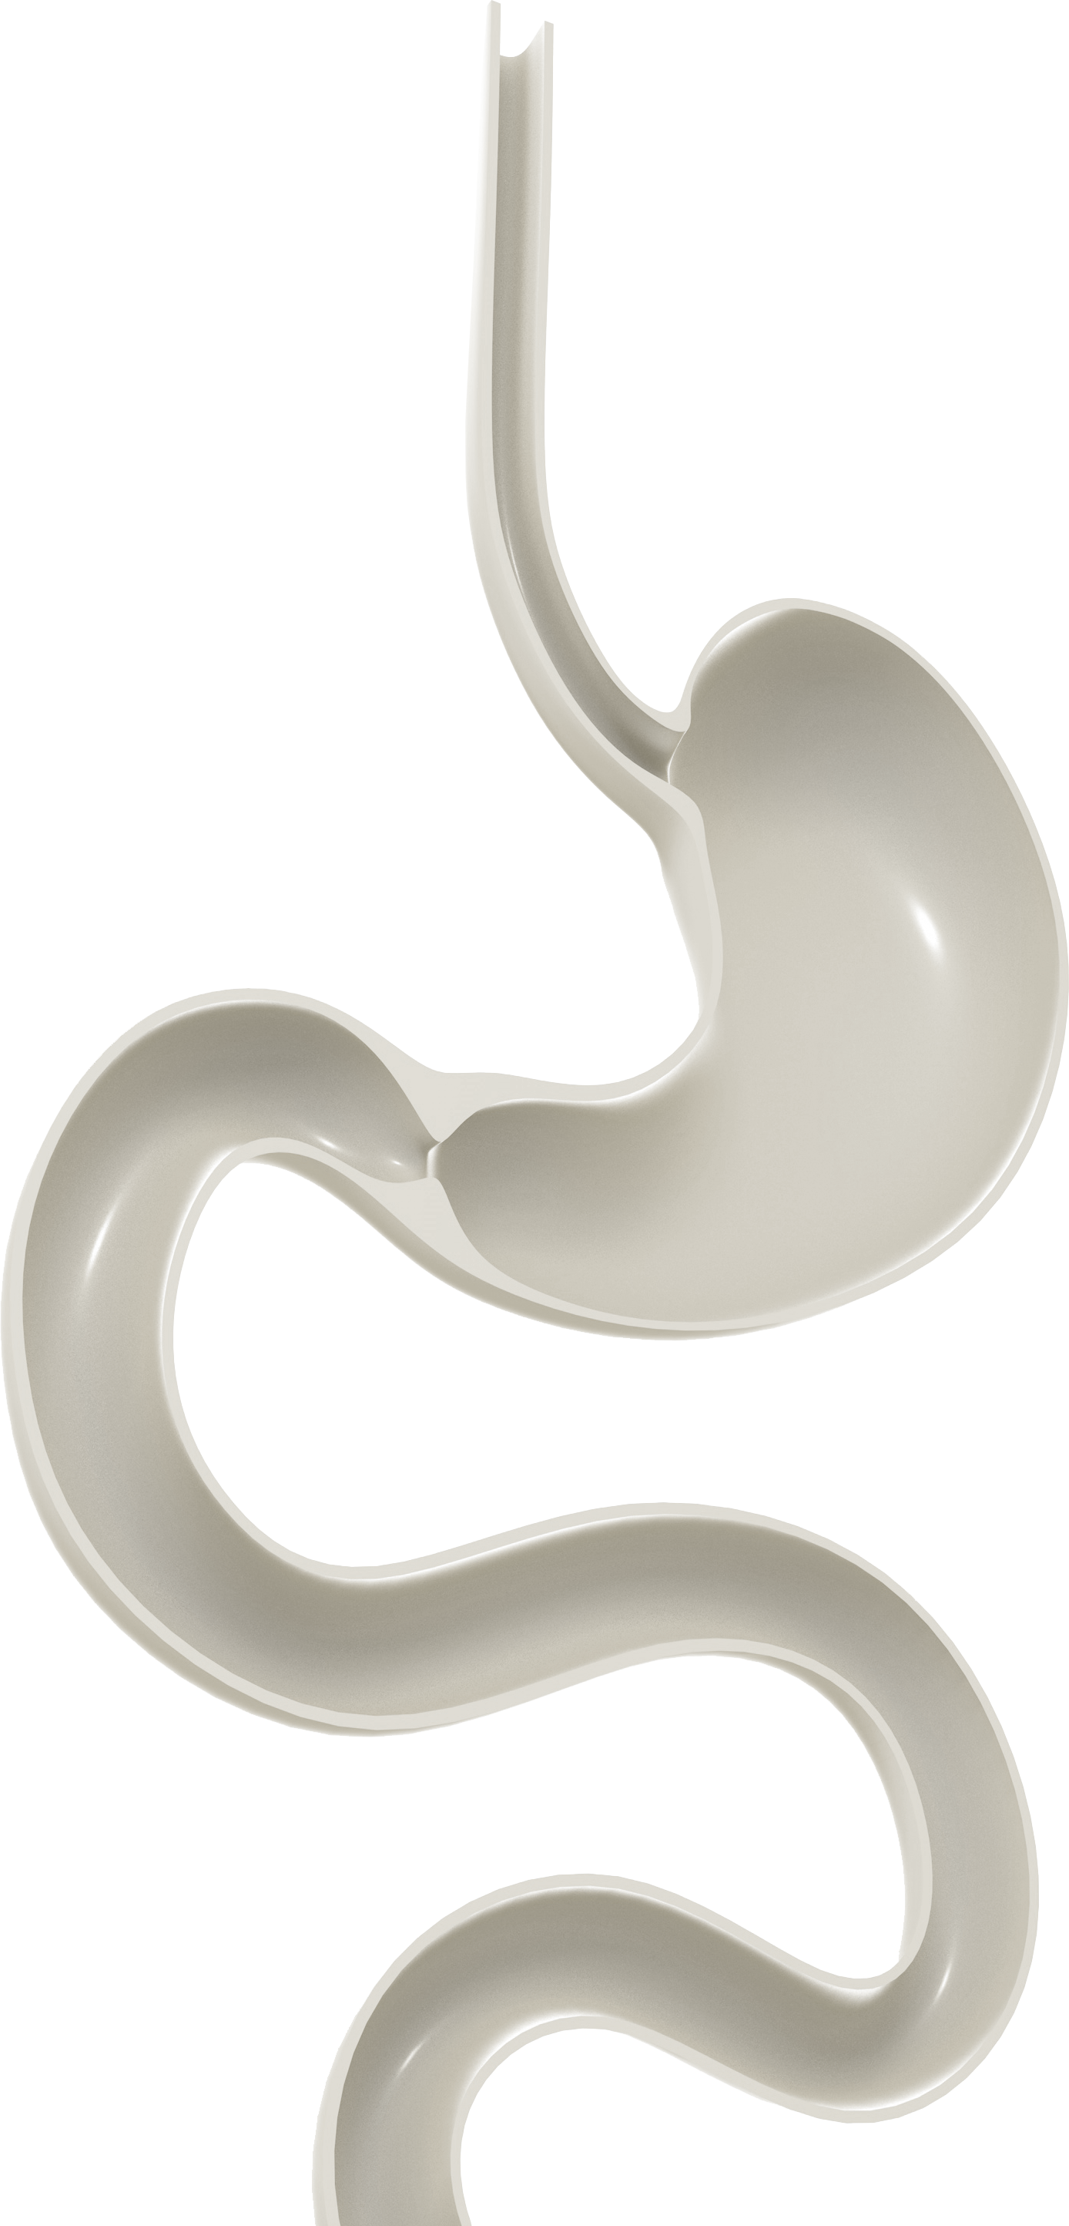


Was wir über die Magen-Darm-Schleimhaut wissen
#2 Bekämpft krankheitserregende Bakterien:
Hilft, schädliche Bakterien von gesunden zu unterscheiden und sendet Signale an das Immunsystem für eine rechtzeitige Reaktion
Schützt vor einer Vielzahl von pathogenen Bakterien
Ginerra

Slide 5
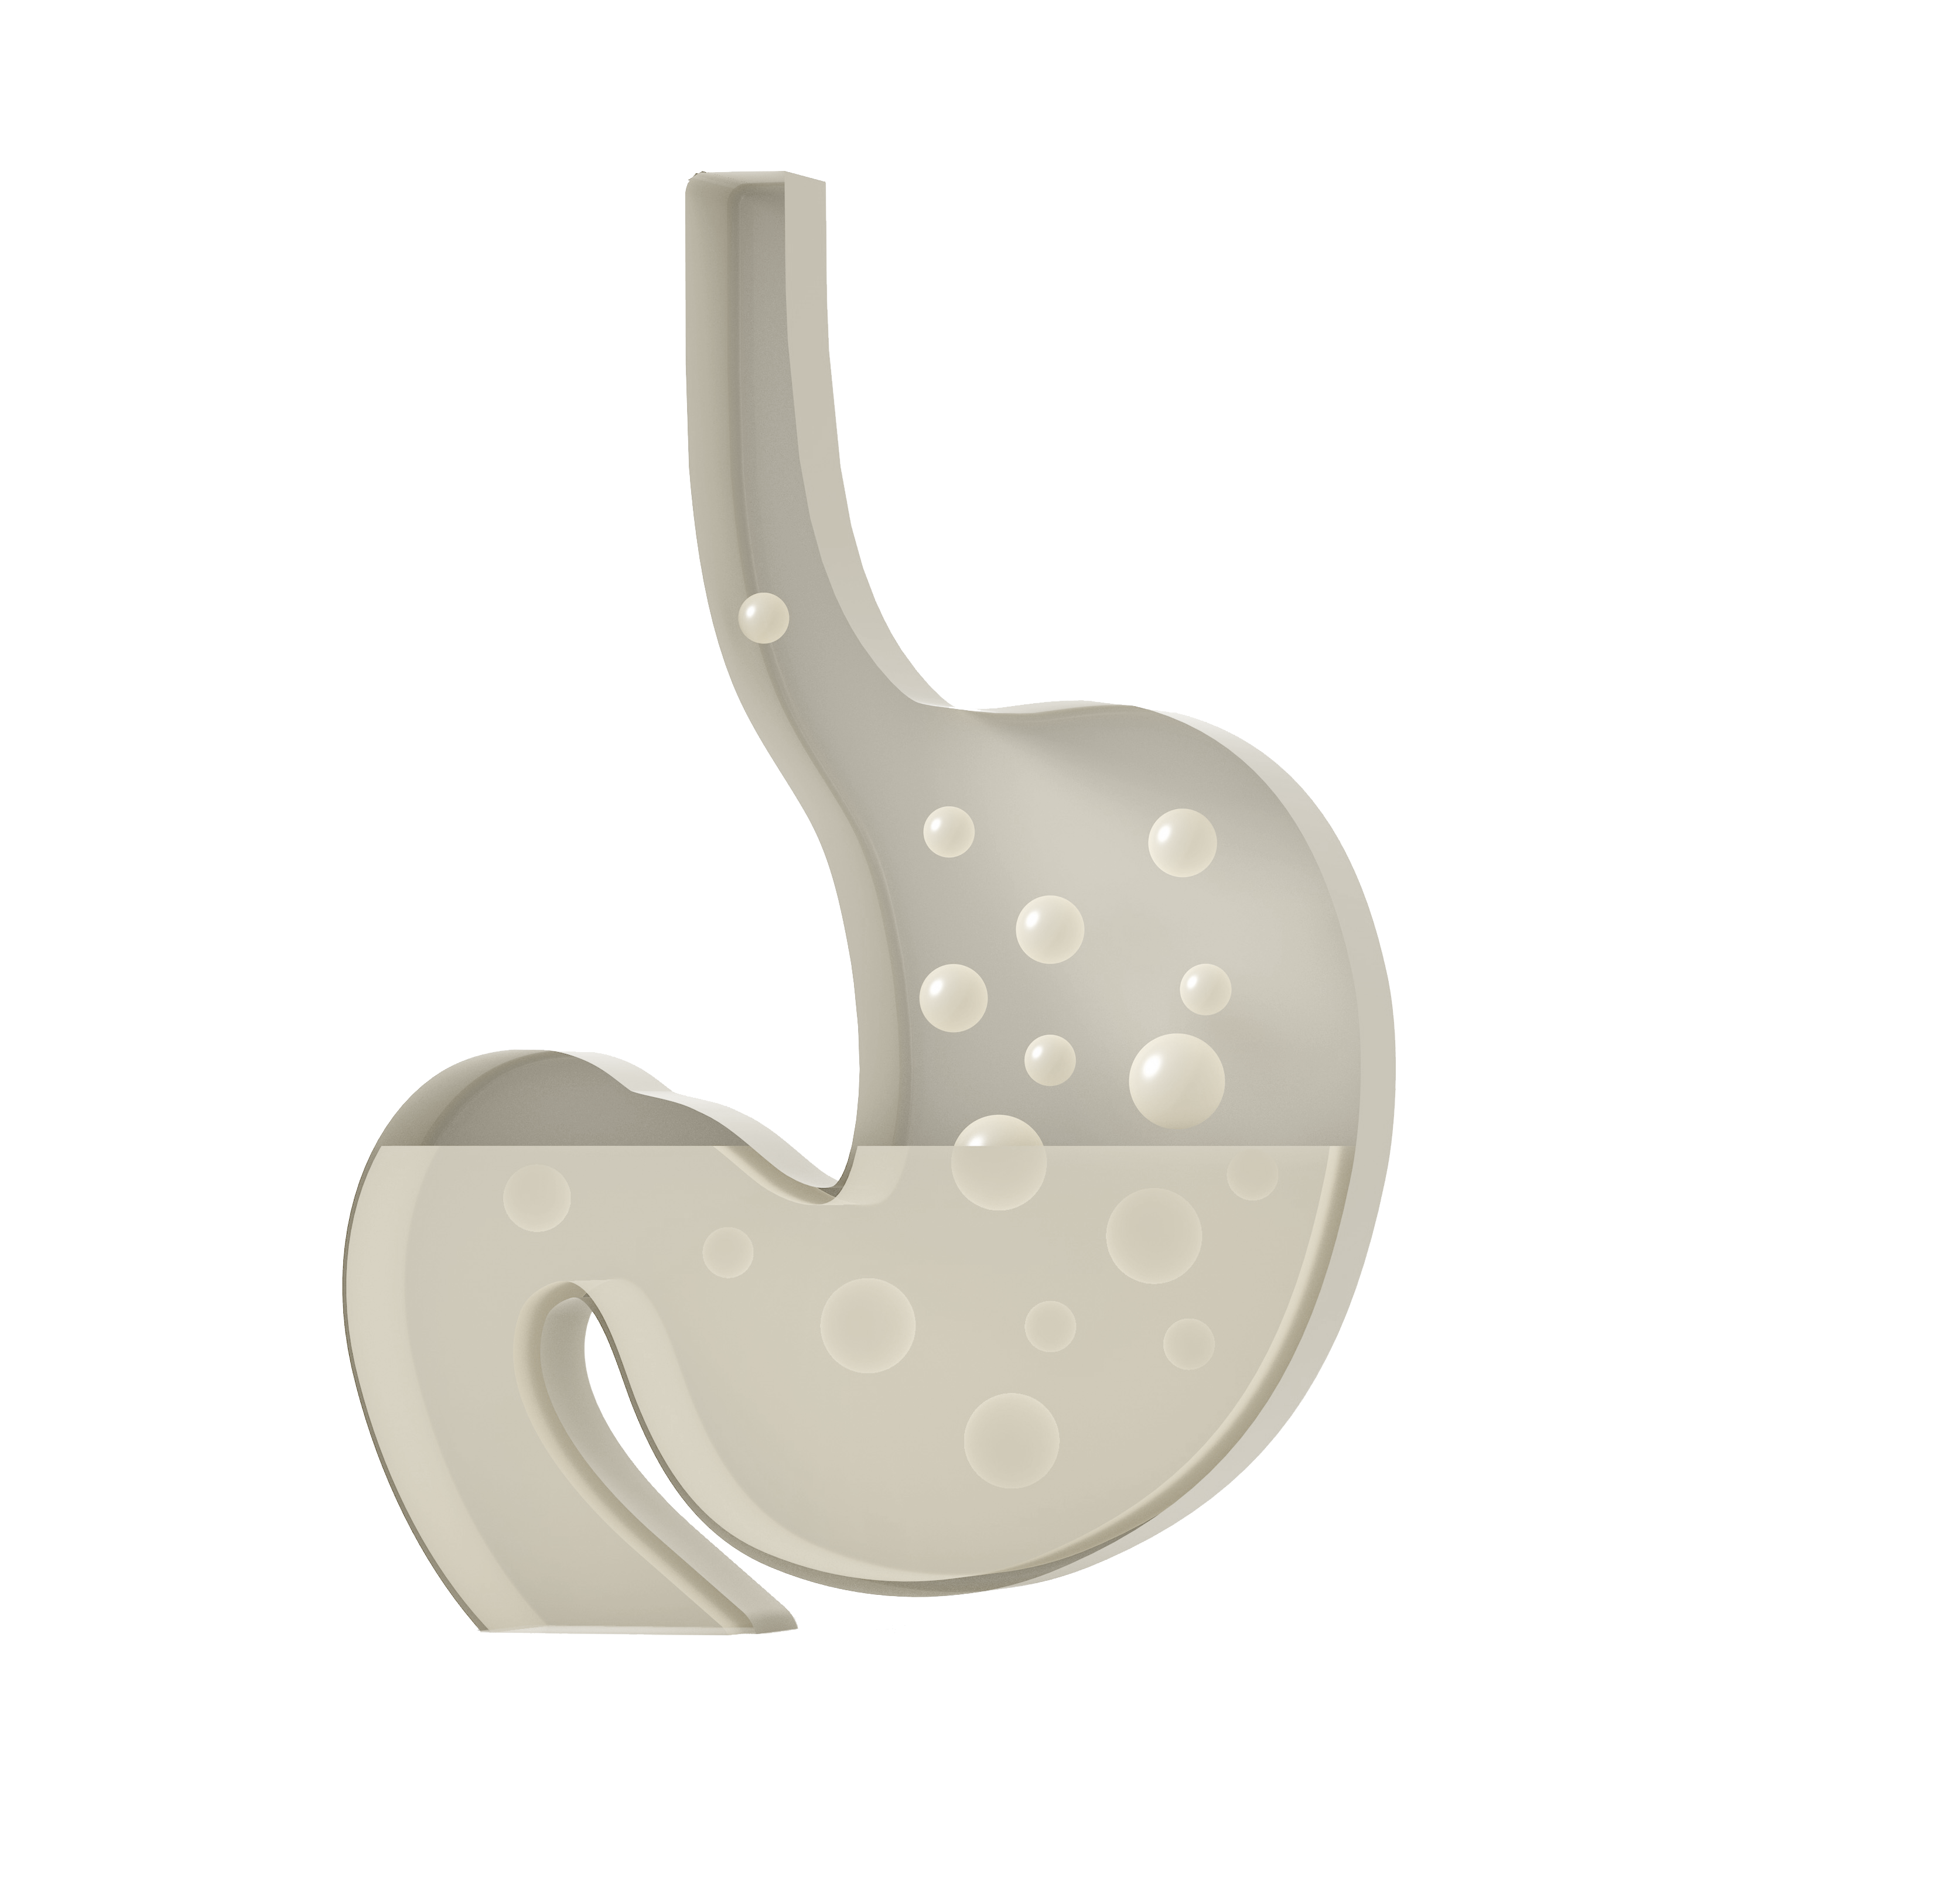


Was wir über die Magen-Darm-Schleimhaut wissen
#3 Beteiligt sich am Verdauungsprozess:
Sondert Verdauungssäfte im Magen
und im Darm ab, um die Nahrung aufzuweichen und zu zerkleinern. Zudem spielt sie eine wichtige Rolle bei der Aufnahme von Nährstoffen, indem sie deren Transport aus der Nahrung direkt in den Blutkreislauf erleichtert. Von dort werden die Nährstoffe im gesamten Körper verteilt und halten ihn gesund und funktionsfähig.
Ginerra

Slide 6










Die Gesundheit der Schleimhaut wirkt sich direkt auf das Wohlbefinden im Magen-Darm-Trakt aus. Wenn ihre Funktionsfähigkeit beeinträchtigt ist, können unangenehme Symptome auftreten, wie:
Sodbrennen
Übelkeit
Völlegefühl im Bauch
Eine Schädigung der Schleimhäute kann auch zur Entwicklung von Funktionsstörungen führen - einschließlich des Reizdarmsyndroms (IBS).
Säuerlicher Geschmack im Mund
Blähungen
Flatulenz
Häufiger Stuhlgang
Reflux
Aufstoßen
Ginerra

Slide 7






Geringes Schutzniveau:
Mögliche Ursachen für eine Störung der Magen- Darm- Schleimhaut
Unausgewogene Ernährung mit einem Übermaß an scharfen und fettigen Speisen
Häufige Einnahme bestimmter Medikamente (z. B. NSAIDs, Aspirin)
Unbehandelte chronisch-entzündliche Magen-Darm-Erkrankungen (z. B. Gastritis, Kolitis, Ösophagitis, Glutenunverträglichkeit)
Stress, insbesondere chronischer Stress
Rauchen und konsumieren von alkoholischen Getränken
Ungleichgewicht in der Mikroflora
Nahrungsergänzungsmittel dienen nur der Ergänzung der allgemeinen Ernährung und sind kein Ersatz für eine ausgewogene und abwechslungsreiche Ernährungsweise. Nahrungsergänzungsmittel sind keine Arzneimittel.
Ginerra

Slide 8

Wir können den Einfluss dieser Faktoren nicht vollständig ausschließen. Aber wir können uns gut um unsere Magen-Darm-Gesundheit kümmern, um unser Wohlbefinden zu verbessern.
Ginerra
Notes:
In verschiedenen Quellen wird häufig über die Herausforderungen gesprochen, denen sich Frauen stellen müssen: die Aufgaben im Haushalt zu bewältigen, eine fürsorgliche Mutter zu sein, eine erfolgreiche Karriere anzustreben und ihr Aussehen zu wahren.
Die Last der Verantwortung eines Mannes bleibt jedoch oft unbeachtet. Es scheint, als wäre alles in seinem Leben einfach.
Doch diese Annahme ist weit von der Wahrheit entfernt. Auch Männer werden immer wieder mit Stress und übermäßiger Arbeitsbelastung konfrontiert. Hinzu kommen die hohen Erwartungen ihrer Angehörigen. Fast jeder ist diesem immensen Druck ausgesetzt.
Und viele Männer erliegen diesem Druck und verlieren dadurch ihr Selbstwertgefühl und ihre Identität als Individuum und als Mann.

Slide 9

Ein Must-Have-Produkt zur Unterstützung der Gesundheit des Magen-Darm-Trakts
Pflanzlicher Komplex auf der Basis des patentierten Wirkstoffs Mucosave® FG, L-Glutamin und Süßholzwurzelextrakt.
Beruhigt, regeneriert und schützt die Magen- und Darmschleimhäute.
Nahrungsergänzungsmittel dienen nur der Ergänzung der allgemeinen Ernährung und sind kein Ersatz für eine ausgewogene und abwechslungsreiche Ernährungsweise. Nahrungsergänzungsmittel sind keine Arzneimittel.
Ginerra

Slide 10
In der Zusammensetzung von Ginerra:
der patentierte Wirkstoff Mucosave® FG *
Extrakt aus Kladodien des Kaktusfeigenbaums
Olivenblatt-Extrakt
Olea europaea (L.)
Opuntia ficus-indica (L.)
Die Synergie zweier Pflanzenextrakte
Umhüllt und fördert die Regeneration der Schleimhäute des Magen-Darm-Trakts
Beruhigt und besänftigt die Schleimhäute
Nahrungsergänzungsmittel dienen nur der Ergänzung der allgemeinen Ernährung und sind kein Ersatz für eine ausgewogene und abwechslungsreiche Ernährungsweise. Nahrungsergänzungsmittel sind keine Arzneimittel.
Ginerra
Mehr erfahren

Slide 11

Schätze des Mittelmeerraums
Kaktusfeigenbäume und Olivenbäume, aus denen Mucosave® FG hergestellt wird, werden im heißen Klima Siziliens angebaut. Beide Pflanzen werden hier traditionell zur Linderung von Magen-Darm-Beschwerden verwendet:
Eine Reihe von Forschungsergebnissen hat gezeigt, dass das saftige Fruchtfleisch der Optuntia-Stängel, das reich an Polysacchariden ist, bei Sodbrennen, Übersäuerung und Magenschmerzen helfen kann, allerdings sind hierfür noch weitere Studien erforderlich.
Olivenblätter, die bitter schmecken, enthalten Polyphenole, die die Entschlackung und Entgiftung des Körpers beschleunigen
Nahrungsergänzungsmittel dienen nur der Ergänzung der allgemeinen Ernährung und sind kein Ersatz für eine ausgewogene und abwechslungsreiche Ernährungsweise. Nahrungsergänzungsmittel sind keine Arzneimittel.
Ginerra

Slide 12
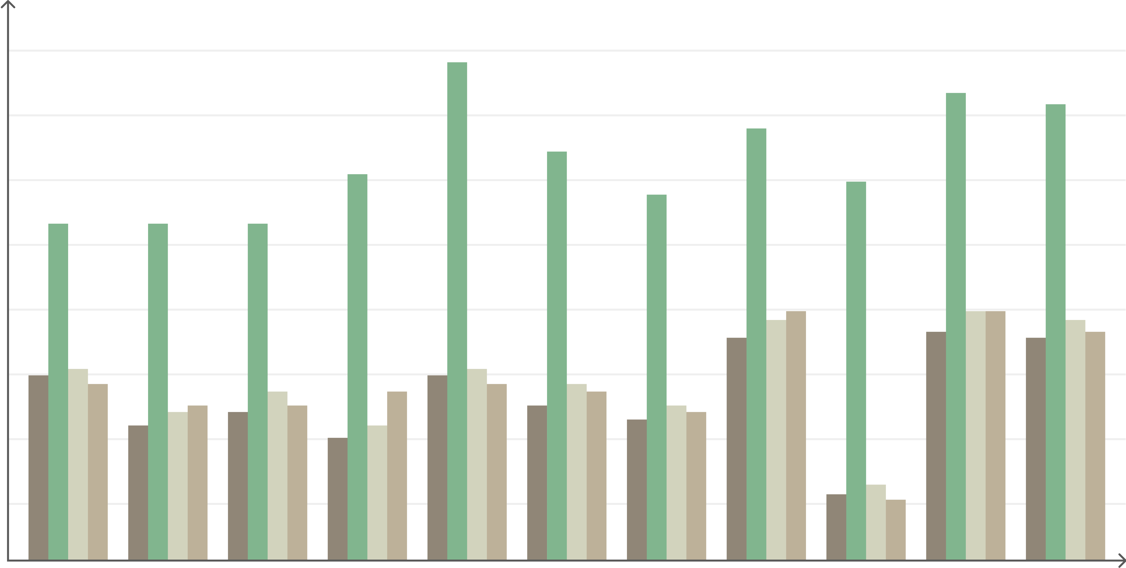




Nachgewiesene Wirksamkeit und Sicherheit: Klinische Studien bestätigen die positiven Auswirkungen von Mucosave® FG auf den Magen-Darm-Trakt*.
Doppelblinde, randomisierte, kontrollierte Studie: Nach einer 8-wöchigen Einnahme von 400 mg Mucosave® FG berichteten die Teilnehmer über eine signifikante Verringerung von Magen- und Darmbeschwerden [3]
Aufstoßen
Grummeln im Magen
Übelkeit
Sodbrennen
Häufigkeit des Stuhlgangs
4,00
Flatulenz im Darm
Reflux
Völlegefühl im Bauch
Verstopfung
Bauchschmerzen
3,50
Blähungen
3,00
2,50
Auswertung der Lebensqualität
2,00
MUCOSAVETMFG T=0
PLACEBO T=0
1,50
MUCOSAVETMFG T=8
PLACEBO T=8
1,00
0,50
Nahrungsergänzungsmittel dienen nur der Ergänzung der allgemeinen Ernährung und sind kein Ersatz für eine ausgewogene und abwechslungsreiche Ernährungsweise. Nahrungsergänzungsmittel sind keine Arzneimittel.
0,00
Erscheinungsformen von Unwohlsein
Ginerra

Slide 13

Zudem enthält Ginerra
L-Glutamin aus Mais
Eine nicht essentielle Aminosäure, die in Stresssituationen zu einer bedingt essentiellen Aminosäure (notwendig) wird. L-Glutamin ist ein wichtiger Baustein für die Magen-Darm-Schleimhaut und hilft:
Die Integrität der Schleimhaut aufrechtzuerhalten, die Funktion der Darmbarriere zu verbessern und das Eindringen unerwünschter Toxine in den Verdauungstrakt zu verhindern
Das Gleichgewicht der Mikrobiota im Darm wiederherzustellen
Ginerra

Slide 14

Innovative Inhaltsstoffe aus der Natur: Süßholzwurzelextrakt
Eine der ältesten Pflanzen, die für ihre medizinischen Eigenschaften berühmt ist. In China, Indien, Ägypten und Tibet wurde Lakritze zur Unterstützung der Magen-Darm-Gesundheit, der Haut, der Leber, der Nieren und der Herzgesundheit verwendet.
Süßholzwurzelextrakt:
Ist reich an Flavonoiden, die zur Wiederherstellung und zum Schutz der Magen-Darm-Schleimhaut beitragen
Enthält natürliche Substanzen mit feuchtigkeits-
spendender und schleimhautpflegender Wirkung
Ginerra

Slide 15
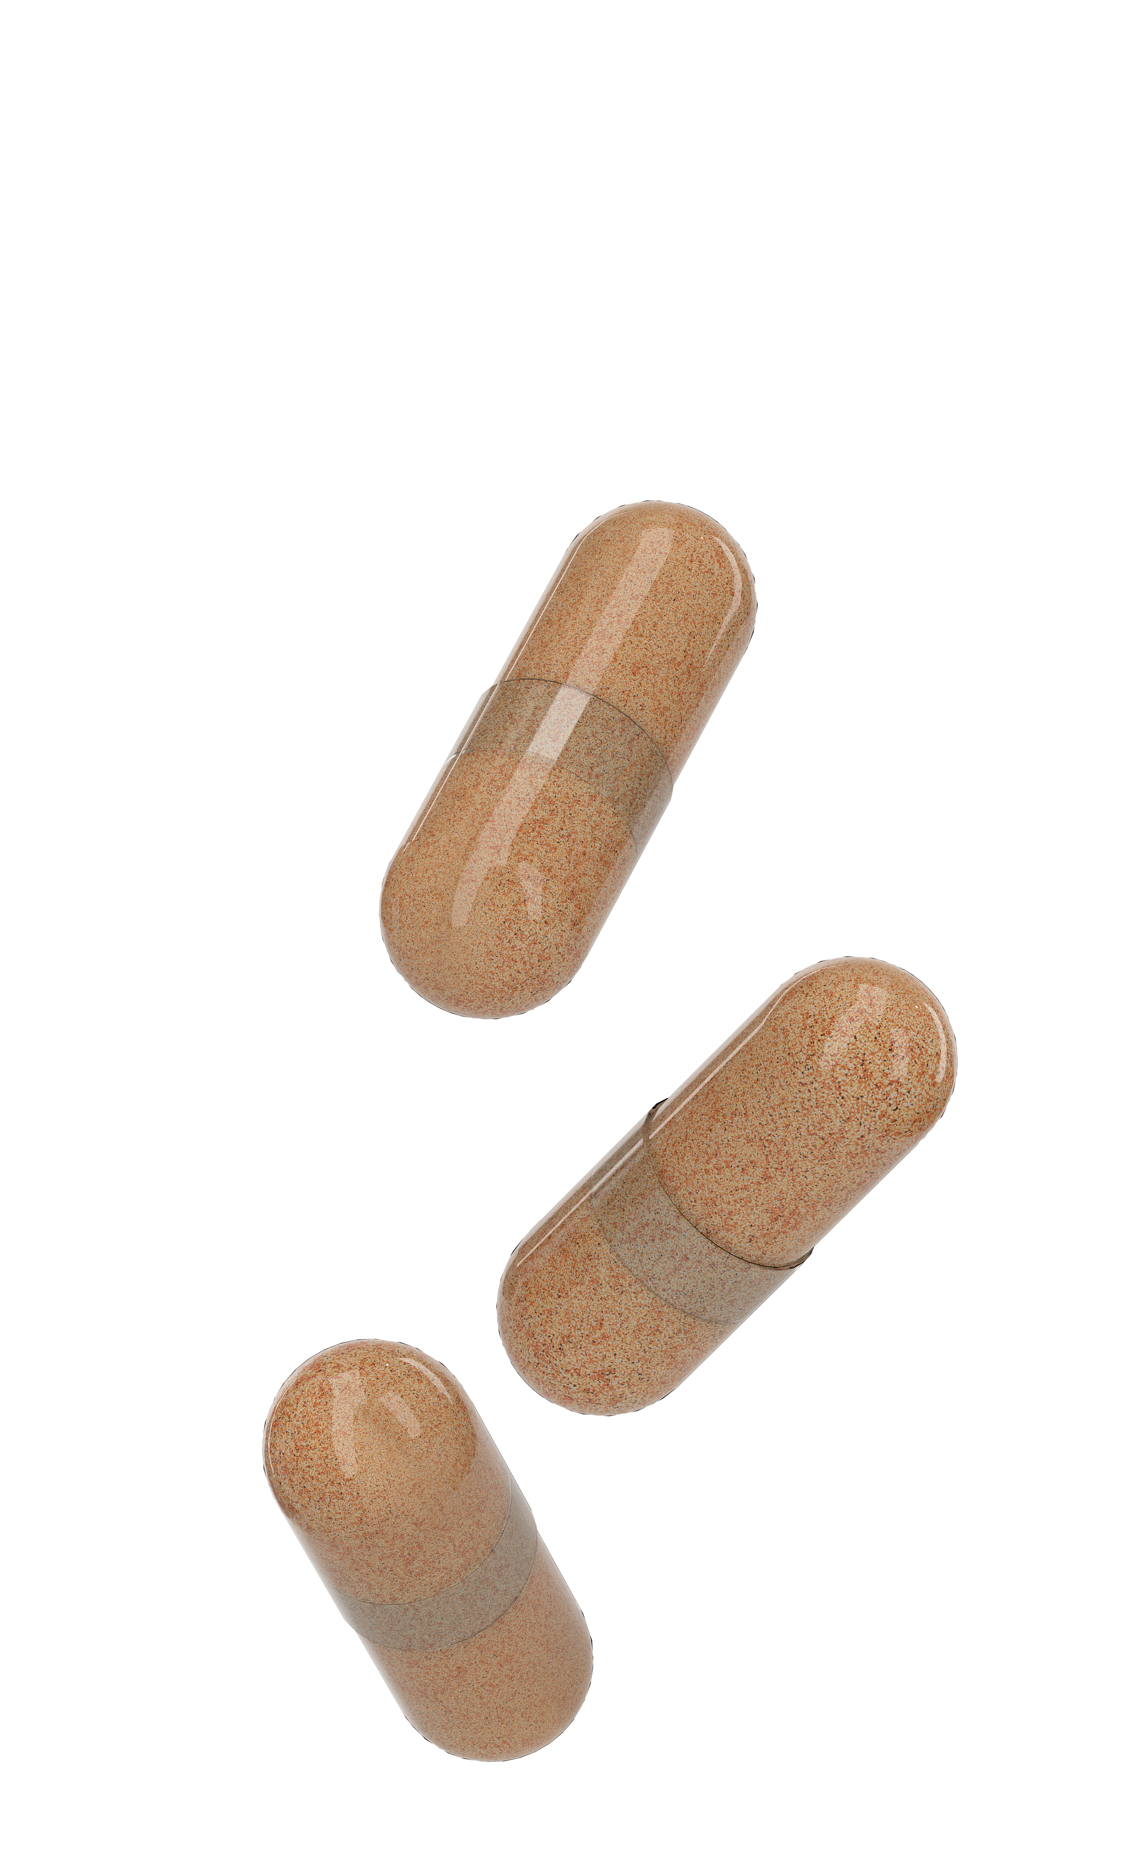
Ginerra
Ohne GVO und
glutenfrei
Wirkstoffgehalt in
1 Tagesdosis (2 capsules)
400 mg
Mucosave®FG complex
Extrakt aus Kladodien des Kaktusfeigenbaums (lat. Opuntia
ficus-indica) und Olivenblättern
Die gleiche Menge wurde von den Teilnehmern der Studie eingenommen, die die Wirksamkeit des Inhaltsstoffs bewies^{[3]}
150 mg
Süßholzwurzelextrakt
deglycyrrhiziniert (glycyrrhizinfrei)
100 mg
L-Glutamin
aus Mais
Nahrungsergänzungsmittel dienen nur der Ergänzung der allgemeinen Ernährung und sind kein Ersatz für eine ausgewogene und abwechslungsreiche Ernährungsweise. Nahrungsergänzungsmittel sind keine Arzneimittel.
Ginerra

Slide 16



1 Kapsel Ginerra 2-mal täglich
während oder nach den Mahlzeiten zum Schutz der Magen- und Darmschleimhäute
Nahrungsergänzungsmittel dienen nur der Ergänzung der allgemeinen Ernährung und sind kein Ersatz für eine ausgewogene und abwechslungsreiche Ernährungsweise. Nahrungsergänzungsmittel sind keine Arzneimittel.
Ginerra

Slide 17





Ginerra hilft:
Die Magen- und Darmschleimhäute wiederherzustellen und zu schützen
Unangenehme Symptome nach einer Mahlzeit zu lindern
Die Verdauung und die Aufnahme von Nährstoffen zu verbessern
Das Immunsystem zu stärken
Nahrungsergänzungsmittel dienen nur der Ergänzung der allgemeinen Ernährung und sind kein Ersatz für eine ausgewogene und abwechslungsreiche Ernährungsweise. Nahrungsergänzungsmittel sind keine Arzneimittel.
Ginerra

Slide 18







Ginerra ist für Erwachsene gedacht, die nach einer Mahlzeit unter mindestens einem der genannten Symptome leiden:
Blähungen
Völlegefühl
im Bauch
Veränderungen in der Häufigkeit des Stuhlgangs
Flatulenz
Übelkeit
Außerdem wird das Produkt denjenigen empfohlen, die:
Sich vor verschlimmerten, saisonalen, chronischen, gastrointestinalen Erkrankungen schützen wollen
Ungesunde, stressbedingte Essgewohnheiten haben
Nicht genügend Ballaststoffe in ihrer Ernährung haben und denen es an Abwechslung und Ausgewogenheit in ihrer Ernährung mangelt
Säuerlicher Geschmack im Mund
Aufstoßen
Nahrungsergänzungsmittel dienen nur der Ergänzung der allgemeinen Ernährung und sind kein Ersatz für eine ausgewogene und abwechslungsreiche Ernährungsweise. Nahrungsergänzungsmittel sind keine Arzneimittel.
Ginerra

Slide 19




Ginerra
Umfassende Unterstützung der Magen-Darm-Gesundheit, die den Verdauungsprozess erleichtert
Schonender Schutz und Wiederherstellung der Magen- und Darmschleimhäute
Zusammensetzung auf Basis pflanzlicher Inhaltsstoffe, einschließlich des patentierten Wirkstoffs Mucosave® FG
Ginerra

Slide 20
Ginerra
Schutz der Magen-Darm-Schleimhaut
Nahrungsergänzungsmittel dienen nur der Ergänzung der allgemeinen Ernährung und sind kein Ersatz für eine ausgewogene und abwechslungsreiche Ernährungsweise. Nahrungsergänzungsmittel sind keine Arzneimittel.

Slide 21
Literatur
1.
Almario CV, Ballal ML, Chey WD, Nordstrom C, Khanna D, Spiegel BMR. Burden of Gastrointestinal Symptoms in the United States: Results
of a Nationally Representative Survey of Over 71,000 Americans. Am J Gastroenterol. 2018 Nov;113(11):1701-1710. https://doi.org/10.1038/s41395-018-0256-8. Epub 2018 Oct 15. PMID: 30323268; PMCID: PMC6453579.
2.
Sandler RS, Stewart WF, Liberman JN, Ricci JA, Zorich NL. Abdominal pain, bloating, and diarrhea in the United States: prevalence
and impact. Dig Dis Sci. 2000 Jun;45(6):1166-71. https://doi.org/10.1023/a:1005554103531. PMID: 10877233.
3.
Malfa GA, Di Giacomo C, Cardia L, Sorbara EE, Mannucci C, Calapai G. A standardized extract of Opuntia ficus-indica (L.) Mill and Olea europaea L. improves gastrointestinal discomfort: A double-blinded randomized-controlled study. Phytother Res. 2021 Jul;35(7):3756-3768. https://doi.org/10.1002/ptr.7074. Epub 2021 Mar 16. PMID: 33724592.
4.
Malfa GA, Di Giacomo C, Cardia L, Sorbara EE, Mannucci C, Calapai G. A standardized extract of Opuntia ficus-indica (L.) Mill
and Olea europaea L. improves gastrointestinal discomfort: A double-blinded randomized-controlled study. Phytother Res. 2021
Jul;35(7):3756-3768. https://doi.org/10.1002/ptr.7074. Epub 2021 Mar 16. PMID: 33724592.
5.
MUCOSAVETM FG - BIONAP (no date) MUCOSAVE FG. Available at: https://mucosave.bionap.com/ (Accessed: 03 May 2023).
6.
Alecci U, Bonina F, Bonina A, Rizza L, Inferrera S, Mannucci C, Calapai G. Efficacy and Safety of a Natural Remedy for the Treatment of Gastroesophageal Reflux: A Double-Blinded Randomized-Controlled Study. Evid Based Complement Alternat Med. 2016;2016:2581461. https://doi.org/10.1155/2016/2581461. Epub 2016 Oct 12. PMID: 27818697; PMCID: PMC5080480.
Ginerra

